Slide 1
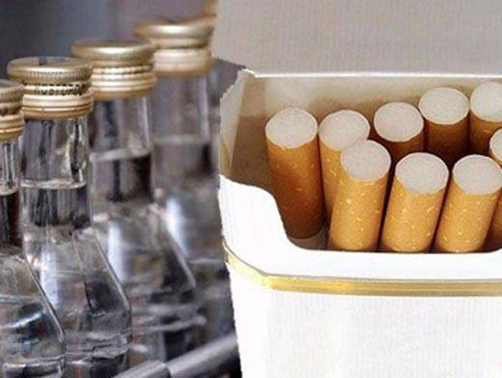
Реклама табака и алкоголя

Slide 2
Цель
Познакомить учащихся с рекламными приёмами.

Slide 3
Задачи
Обсудить цель рекламы.
Описать рекламные приёмы.

Slide 4
Потребитель – это тот, кто покупает и использует товары.
Приём – это способ что-то сделать.
Рекламный приём – это способ продать потребителю товар.

Slide 5
Рекламе табака и алкоголя всегда уделялось много внимания в связи с тем, что реализация этого товара опутана множеством ограничений и обязательств.
Рекламу товара, который не является полезным, а является вредным, тем более в больших и постоянных количествах, нельзя назвать добросовестной.
Производители специфических товаров преследуют маркетинговые цели, стремятся продать больше продукции и регулярно, следовательно, несут огромные затраты на рекламу

Slide 6
Спонсорство, заявленное компаниями-производителями табака и алкоголя, преобладает в сфере спортивных мероприятий.
Мы хорошо помним наружные щиты, сменяющиеся рекламные блоки на бортах хоккейных кортов или в перерывах трансляций футбольных матчей, рекламные надписи марок сигарет на болидах "Formula 1" (команда "Scuderia Ferrari" – торговая марка "Marlboro"). И все чаще внимание законодательства привлекает именно эта отрасль рекламораспространения.

Slide 7
Спортивные мероприятия привлекают в большей степени молодежь и людей разного возраста, интересующихся спортом.
Рекламировать для них специфические продукты – это побуждать молодых людей попробовать табачные изделия и, таким образом, положить начало регулярному курению, поощрять взрослых начать курить, направлять курильщиков курить еще больше, подрывать мотивацию курильщиков к прекращению курения или побуждать бывших курильщиков к возобновлению пагубной привычки.

Slide 8
Эксперимент
Эксперимент включал опрос и работу с фокус-группой, творческое задание. На выполнение задания давалось 5 – 10 минут. Опрашиваемым предлагалось ответить на четыре вопроса.
Два из них предполагали "закрытый диалог" типа вопрос-ответ: "Считаете ли Вы курение отрицательным явлением? Обращаете ли Вы внимание на надпись: "Минздрав предупреждает: курение опасно для вашего здоровья. 18+"?". Два других вопроса предполагали размышления по проблеме отношения к специфической рекламе. В результате эксперимента были сделаны выводы, что большинство опрашиваемых считает курение отрицательным явлением в обществе и объясняет это вредом для здоровья, хотя многие из опрашиваемых относят себя к "курящей аудитории".
Большая часть опрашиваемых (чуть больше половины) обращают внимание на надпись: "Минздрав предупреждает: курение опасно для вашего здоровья. 18+".

Slide 9
В результате исследования был сделан вывод, что способы рекламирования табака и алкоголя не очень разнообразны, как, например, в рекламе других видов товаров, но они должны отличаться емкостью и определенной системой образов.

Slide 10
Вывод
Рекламные агентства любыми приёмами стараются привлечь покупателя.

Slide 11
Будьте здоровы, взрослые и дети!
Ешьте фрукты, соки пейте!
Закаляйтесь, спортом занимайтесь!
Телевизором пореже увлекайтесь!
И рекламе верьте иногда,
Будете счастливыми тогда.

